Slide 1
成為小小糕點師
六年仁班
成員: 吳伊婷 鍾琳伊 梁云昀 陳妃暄 陳玉珍

Slide 2
動機
由於吳伊婷 陳玉珍 陳妃暄沒有做過點心，所以跟著鍾琳伊和梁云昀做做看
我們也會做一些沒做過東西，例如：養樂多蛋糕 餅乾 鬆餅 巧克力杯子蛋糕
我們會將成品帶到街上，請他們試吃並評價
要滿20人給4星以上才算成功〈滿分五星〉

Slide 3
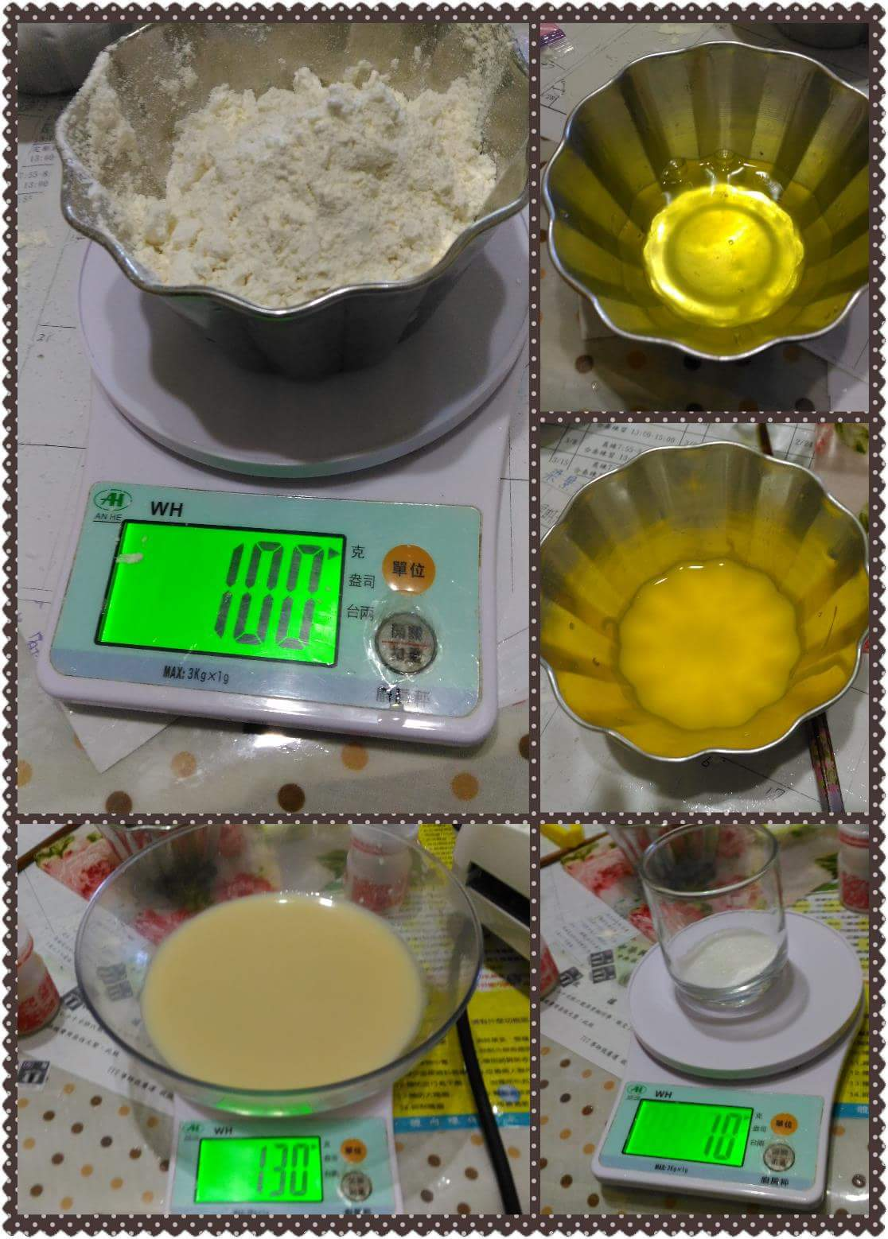
養樂多蛋糕
材料：
低筋麵粉100g
蛋兩顆
養樂多130g
細砂糖10g

Slide 4
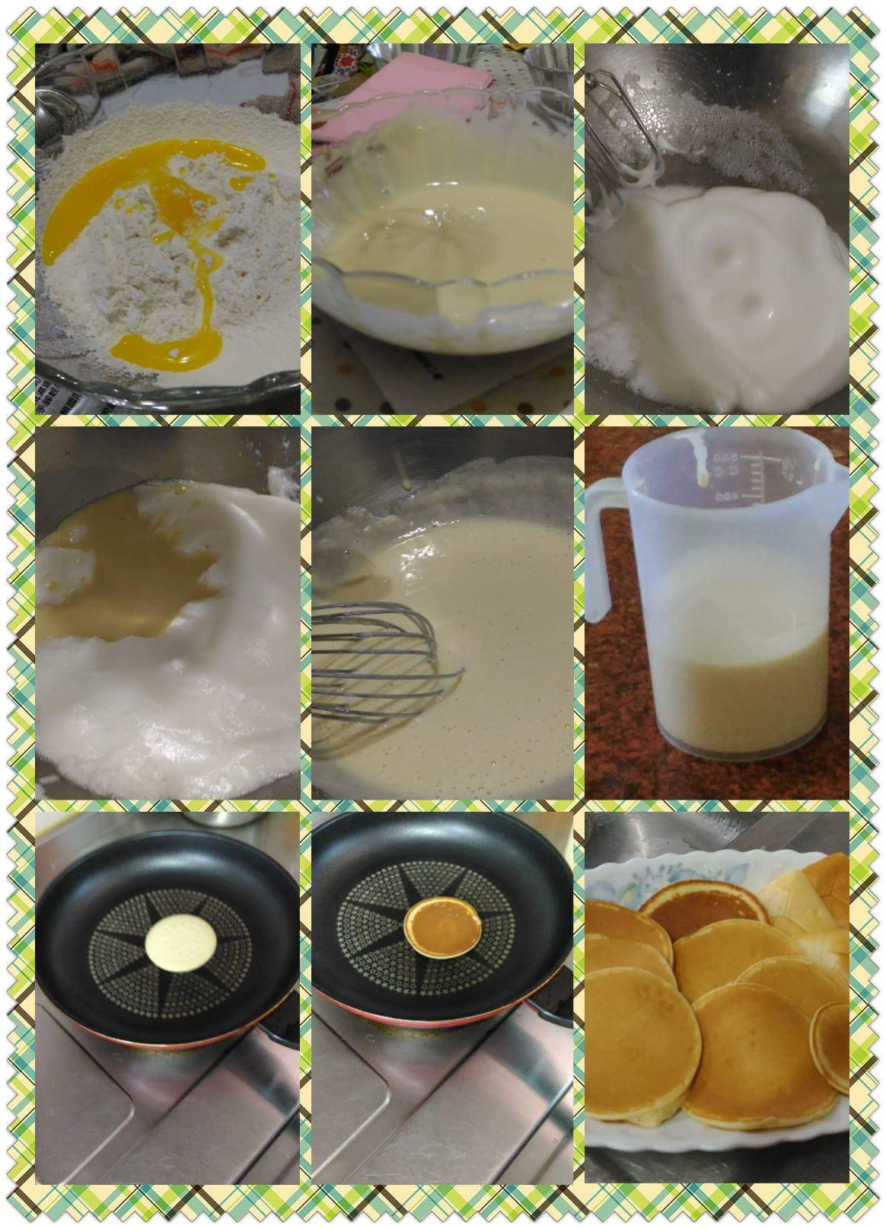
做法：
1.將蛋黃倒入麵粉，再把養樂多倒入 ，
攪拌均勻
2.將蛋白打發倒入1.中
3.將麵糊倒入鍋中，小火等待至起泡
就可以翻面

Slide 5
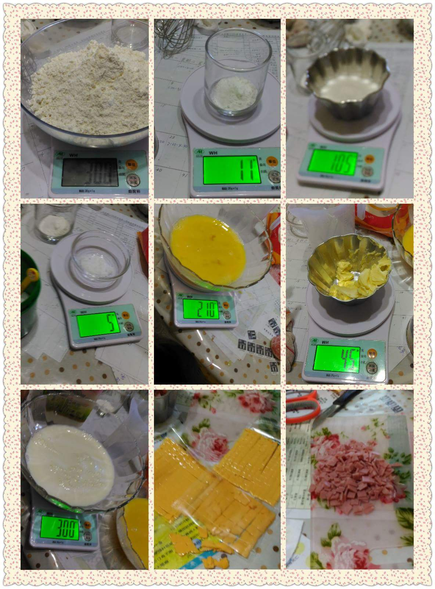
鬆餅
材料：
低筋麵粉300g
泡打粉11g
細砂糖105g
鹽5g
全蛋210g
融化奶油45g
牛奶300g
起司、火腿各3片

Slide 6
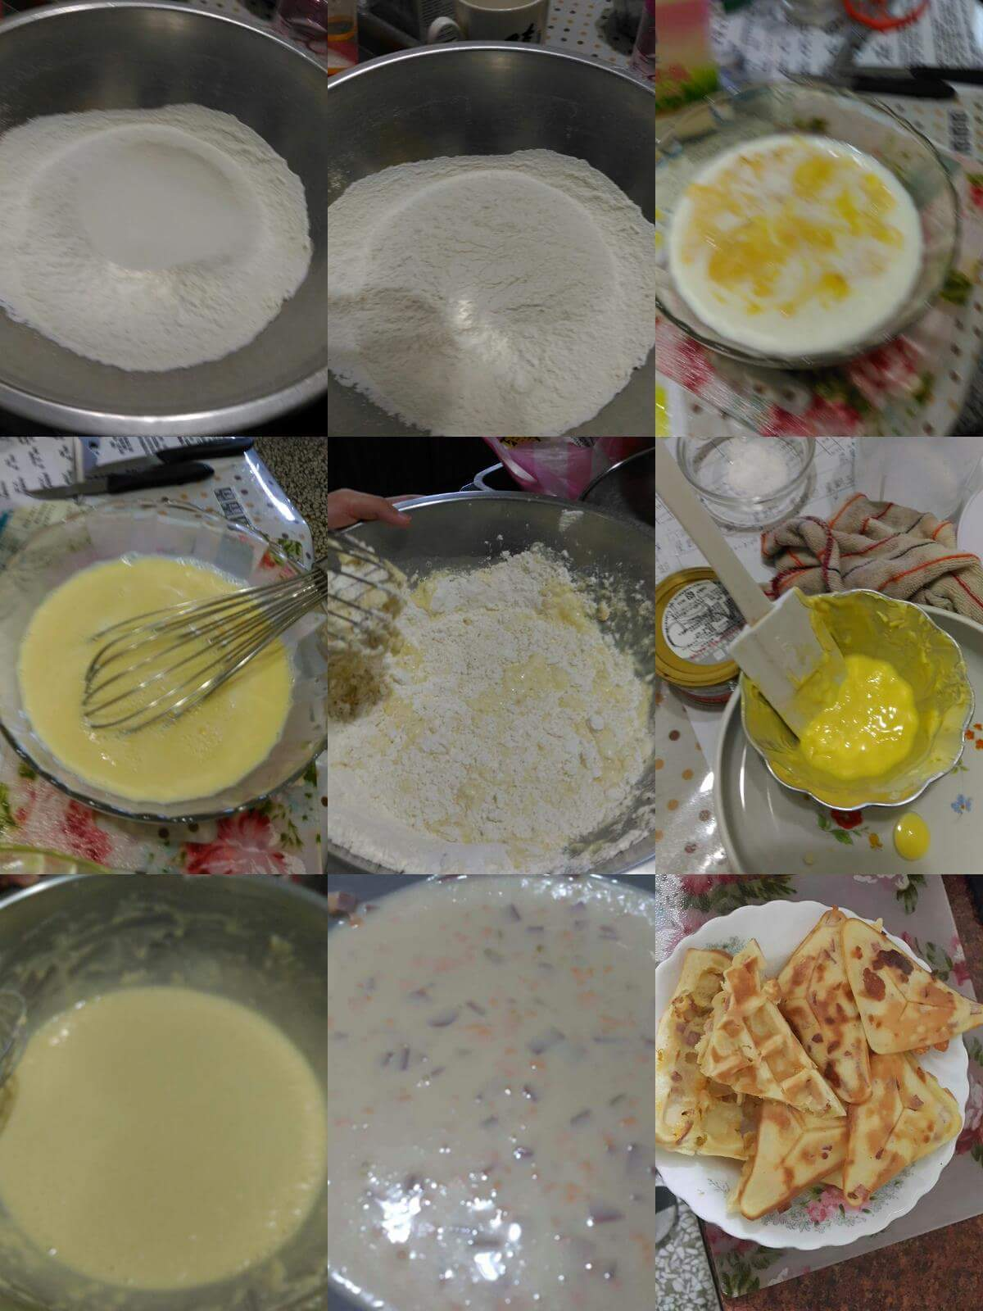
做法:
1.將泡打粉倒入麵粉中
2.將牛奶倒入蛋中攪拌均勻
3.將2倒入1攪拌均勻
4.將融化奶油倒入3
5.將切丁好的起司跟火腿倒入4中，靜置30分鐘
6.將麵糊倒入已經預熱好的鬆餅機
7.烤倒有焦色就可以了

Slide 7
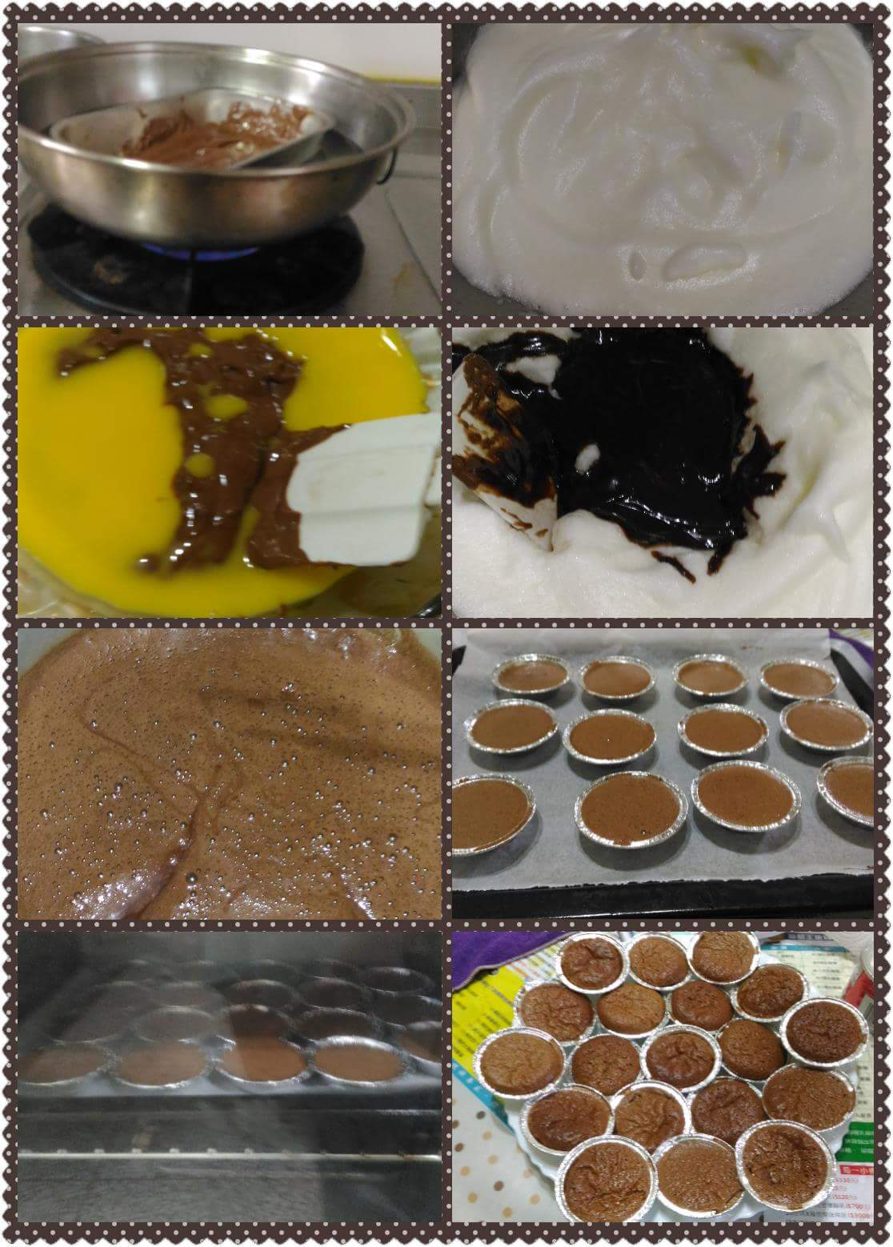
巧克力杯子蛋糕
材料:
巧克力3包
3顆蛋
做法:
1.將巧克力隔水融化
2.將蛋黃倒入1中
3.將蛋白打發
4.將2倒入3中
5.倒入杯子中，烘烤30分鐘即可拿出

Slide 8
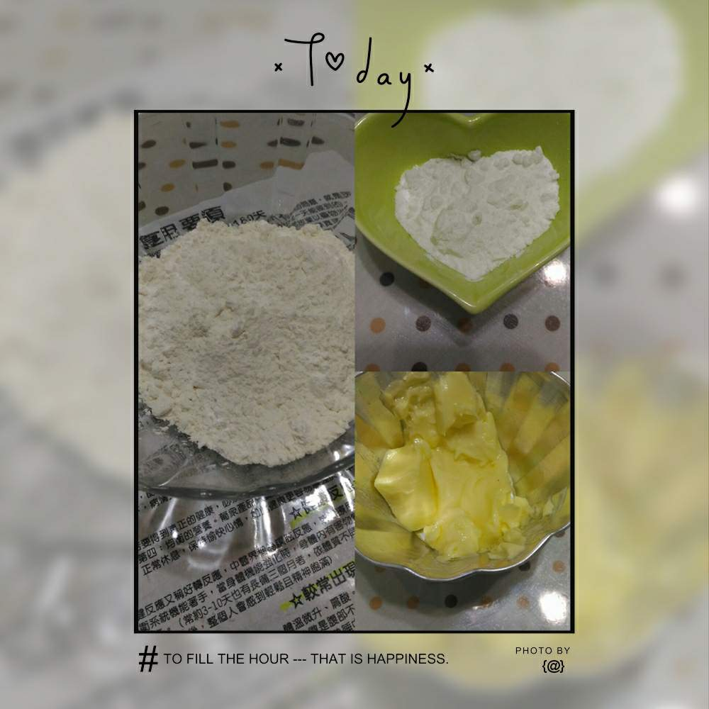
餅乾
材料：
麵粉120g
糖粉2大匙
無鹽奶油70g

Slide 9
作法：
1.先把糖粉過塞後
，加入軟化奶油
2.攪拌到變成白色
3.再加入過塞後
的麵粉，揉成團
4.放到冰箱〈冷藏〉2小時
5.之後只要用模具素形
，即可拿去烤
《注意》用170度烤
20分後再拿出，
放涼後即可食用

Slide 10
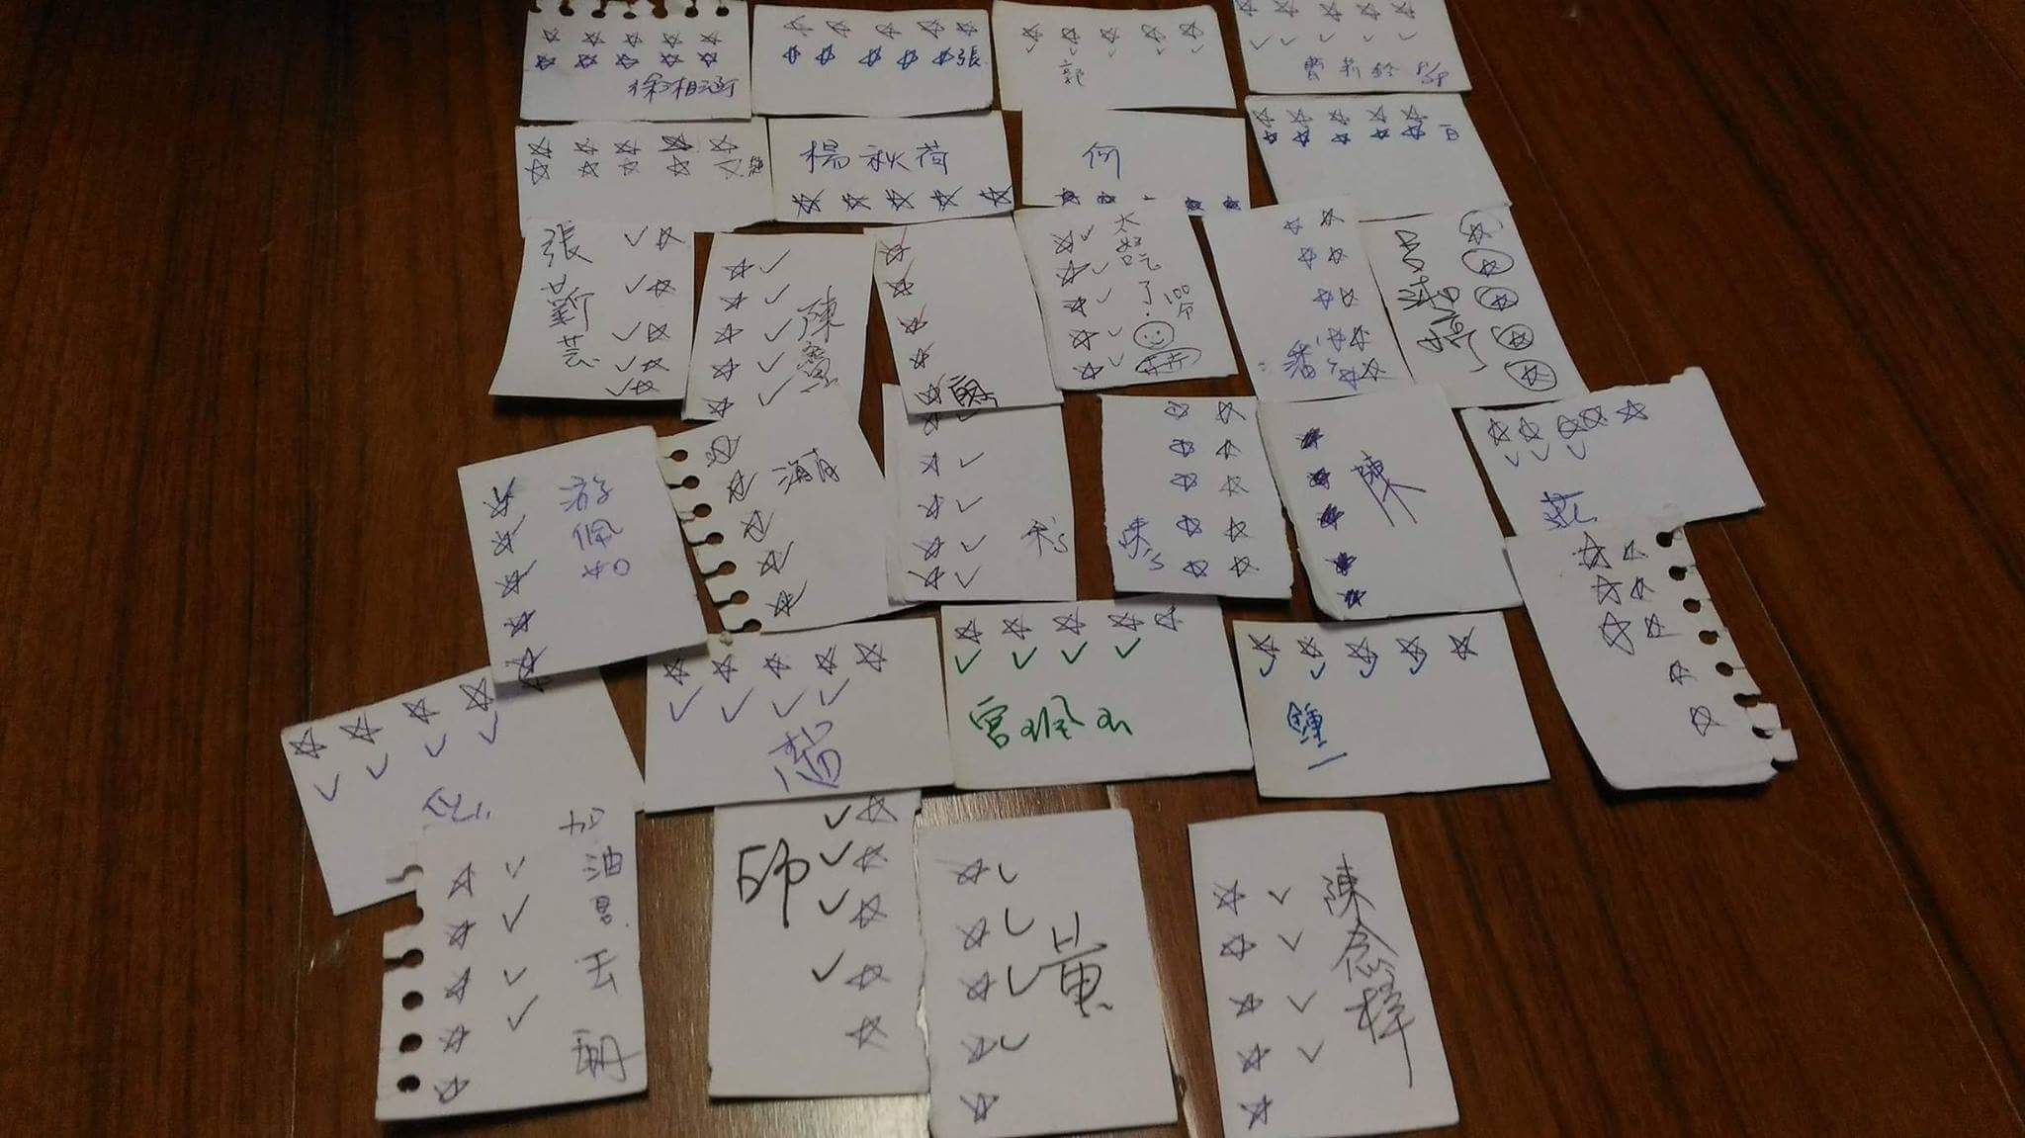
五顆星:19個
四顆星:8個
三顆星:2個
總共:29個

Slide 11
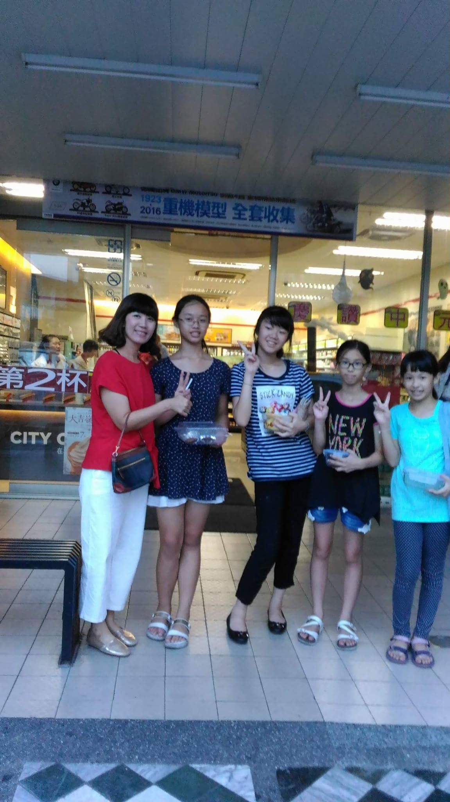
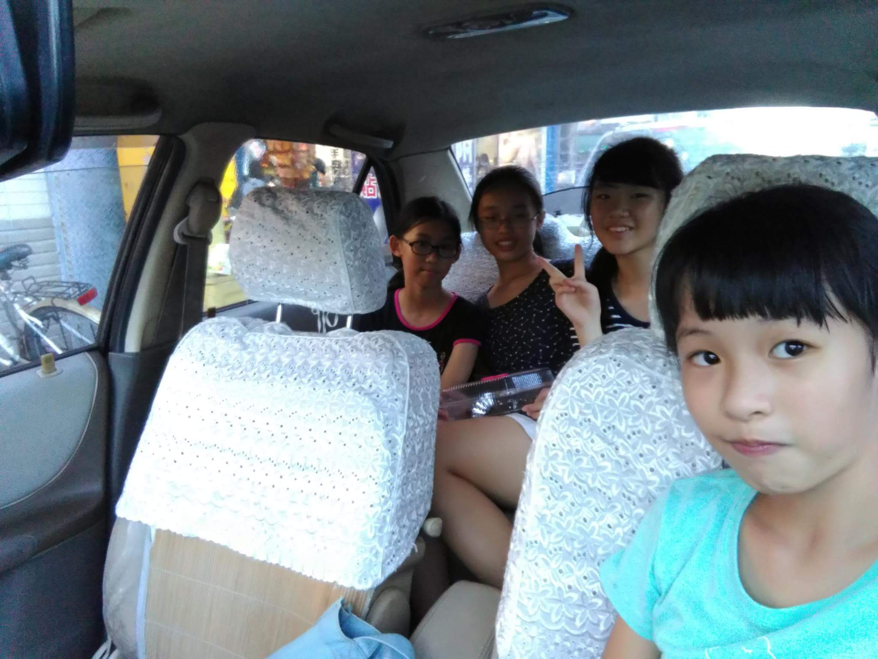
成功

Slide 12
心得
這次大家學到了許多做點心的技巧
也了解到做點心的辛苦
雖然一開始都做不好
但因為有了許多次的經驗
才有今天的成果

Slide 13
謝謝大家

